Slide 1
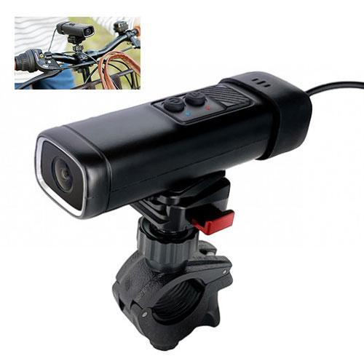
【提案書】
サイクルドライブレコーダー/2K
2K録画が可能な、自転車用のドライブレコーダーです。IP65防水防塵仕様で急な雨でも安心な上、WDR搭載で夜間でも綺麗に撮影が可能。専用アプリでスマホと連携できる点も◎！
特徴
納期
納期スペース
仕様
素材 : ABS+PC
サイズ : 約W35×L117×H27mm
重量 : 105g(付属品一式取付時/約213g)
機能 : ・画像解像度:2560×1440P/1920×1080P/1280×720P・フレームレート:30fps・カメラ:368万画素CMOS・視野角:対角130°、水平120°、垂直64°・ファイル形式:動画/MP4 静止画/JPG・防水・防塵性能:IP65・他
お見積
お見積りスペース

